Slide 1


POO:
Programación Orientada a Objetos
CLASE 3
Herencias. Polimorfismo. Objetos dentro de objetos. Encapsular atributos y métodos.

Slide 2


Herencia
La herencia es la capacidad que tienen los lenguajes orientados a objetos para extender clases. Esto produce una nueva clase que hereda el comportamiento y los atributos de la clase que ha sido extendida. La clase original se denomina clase base o superclase, la nueva clase se denomina clase derivada o subclase
Si definimos la clase Coche a partir de la clase Vehículo se dice que: -"Coche" hereda las variables y métodos de "Vehiculo" "Coche" extiende de "Vehiculo"
– "Coche" es subclase de "Vehiculo" clase derivada clase hija
– "Vehiculo" es superclase de "Coche" clase base clase padre •
La herencia realiza la relación es-un
– Un coche es-un vehículo; un perro es-un mamífero, etc.
MÓDULO 2.

Slide 3
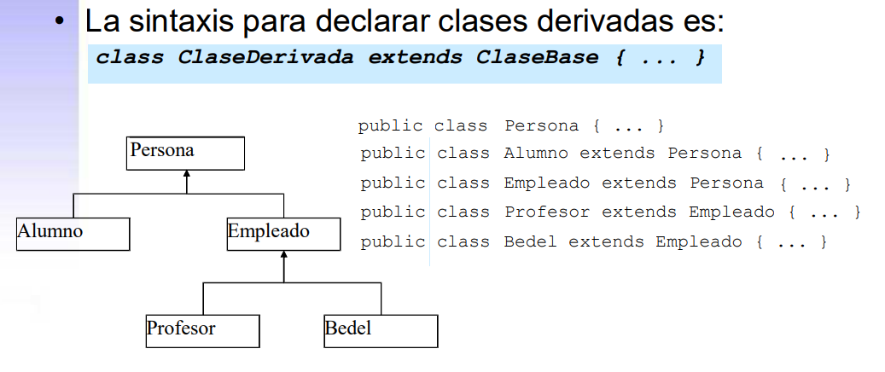
Herencia
MÓDULO 2.

Slide 4
Herencia
• Modificación de los elementos de la clase base dentro de la clase derivada • La clase derivada puede definir:
– Un atributo con el mismo nombre que uno de la clase base
– Un método con la misma signatura que uno de la clase base
Lo más usual cuando se produce reescritura es que se reescriba un método
MÓDULO 2.

Slide 5
Herencia
En el constructor de la clase derivada se realiza siempre una llamada al constructor de la clase base
• Ésta es la primera acción del constructor (aparece en la primera línea)
• Hay dos posibilidades: – No indicarlo explícitamente – Indicarlo explícitamente
MÓDULO 2.

Slide 6
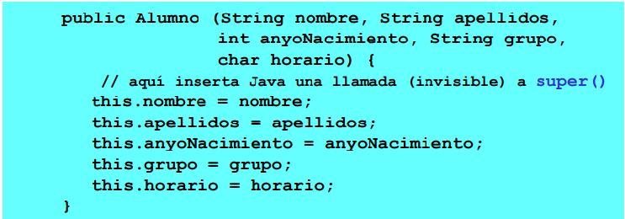
Herencia
1. Si no se indica explícitamente, Java inserta automáticamente una llamada a super() en la primera línea del constructor de la clase derivada
MÓDULO 2.

Slide 7
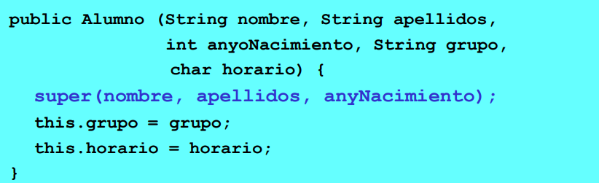
Herencia
2. Indicando explícitamente
MÓDULO 2.

Slide 8
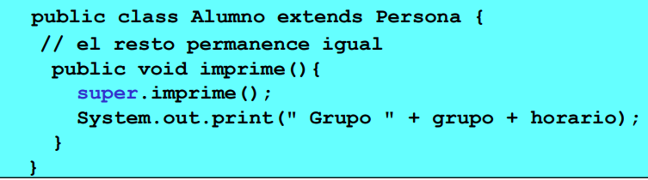
Herencia
MÁS SOBRE SUPER
– referencia al objeto actual como si fuera una instancia de su superclase
– A través de la referencia a super se puede acceder explícitamente a métodos de la superclase
– Para reescribir métodos (no sólo el constructor), puede ser útil usar la referencia a super
MÓDULO 2.

Slide 9
Polimorfismo
Es la capacidad que tienen dos o más objetos de diferentes clases de responder en forma adecuada al mismo mensaje, es decir, a su manera.
Si pensamos en el origen griego del término, resulta un poco obvio.
«poli» = muchos
«morfé» = forma
Veamos cómo funciona el polimorfismo con el siguiente ejemplo.
MÓDULO 2.

Slide 10
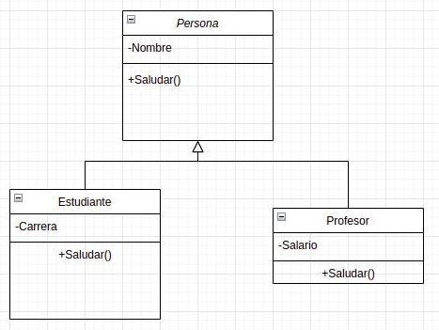
Polimorfismo
El polimorfismo se basa en los principios de sobrecarga y sobreescritura de métodos.
La implementación en la subclase sobreescribe (reemplaza) la implementación en la superclase.
MÓDULO 2.
Diagrama UML

Slide 11
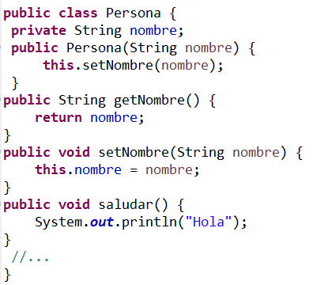
Polimorfismo y Herencia
Veamos la implementación de clase Persona
MÓDULO 2.

Slide 12
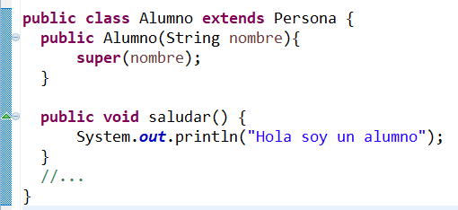
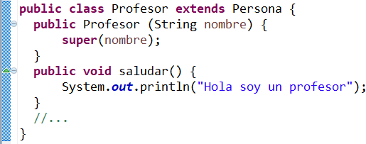
Polimorfismo y Herencia
MÓDULO 2.

Slide 13
Ventajas del Polimorfismo
Permite a los programadores separar las cosas que cambian de las que no, y de esta manera hacer más fácil la ampliación, el mantenimiento y la reutilización de los programas.
Rápida respuesta: Al ejecutarse un método de la clase que corresponde en tiempo de ejecución toma lugar el enlace dinámico.
MÓDULO 2.

Slide 14
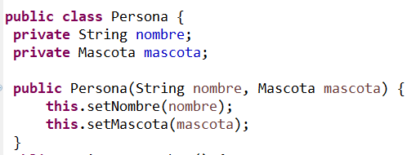
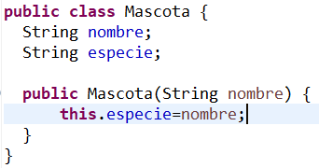
Objetos dentro de objetos
MÓDULO 2.

Slide 15

Gracias.
WEB: http://milprogramadores.unsa.edu.ar/
CANAL TELEGRAM: https://t.me/milprogramadoressaltenios
CENTRO DE AYUDA: http://ayudamilprogramadores.com/

